Slide 1

FairPrim
מערכת לניהול בחירות מקדימות הוגנות
מבוסס על אלגוריתם לתקציב השתתפותי מאת
Haris Aziz, Barton E. Lee and Nimrod Talmon
איתי בן משה, בהנחיית ד"ר אראל סגל הלוי

Slide 2
הקדמה
בחירות מקדימות (פריימריז,Primary election ) מתקיימות מעת לעת במפלגות השונות (אך לא רק, קיים גם בגופים אחרים), בד"כ בטרם הליך בחירות כלליות לבית הנבחרים (כנסת ישראל למשל) עת מבקשת המפלגה לכנס את חבריה ולהצביע לרשימת המועמדים מטעמה לפרלמנט, כשהאדם שמקבל את מירב הקולות מוצב בראש הרשימה, הבא אחריו במקום השני וכן הלאה
לעיתים מבקש יו"ר המפלגה לשריין מס' מקומות ברשימה עבור מועמדים מטעמו, מהלך שנועד להבטיח כי מגזרים שונים באוכלוסייה יזכו לייצוג ברשימת המפלגה, כגון קבוצות מיעוט, עוולים חדשים, ולעיתים נובע משיקולים פוליטיים פנים-מפלגתיים.
לצד זאת, ישנן מפלגות שאינן עורכות כלל בחירות מקדימות, ושיבוץ הרשימה מתבצע באפן בלעדי ע"י יו"ר המפלגה.
כך או כך, בחלק ניכר בפריימריז של המפלגות, נוצר חוסר הוגנות עבור המועמדים ברשימות השונות, ועלה הצורך בשימוש באלגוריתם לחלוקת קולות חברי המפלגה בצורה שוויונית

Slide 3
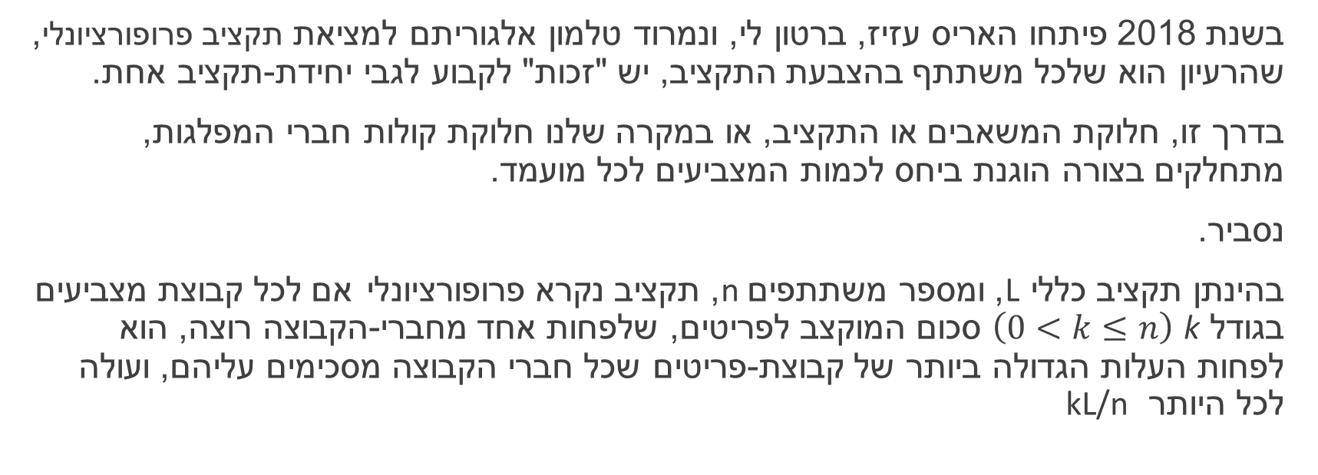
אלגוריתם עזיז-לי-טלמון
בשנת 2018 פיתחו האריס עזיז, ברטון לי, ונמרוד טלמון אלגוריתם למציאת תקציב פרופורציונלי, שהרעיון הוא שלכל משתתף בהצבעת התקציב, יש "זכות" לקבוע לגבי יחידת-תקציב אחת.
בדרך זו, חלוקת המשאבים או התקציב, או במקרה שלנו חלוקת קולות חברי המפלגות, מתחלקים בצורה הוגנת ביחס לכמות המצביעים לכל מועמד.
נסביר.
בהינתן תקציב כללי L, ומספר משתתפים n, תקציב נקרא פרופורציונלי אם לכל קבוצת מצביעים בגודל k $\left(0<k≤n\right)$ סכום המוקצב לפריטים, שלפחות אחד מחברי-הקבוצה רוצה, הוא לפחות העלות הגדולה ביותר של קבוצת-פריטים שכל חברי הקבוצה מסכימים עליהם, ועולה לכל היותר kL/n
* קרדיט לד"ר אראל סגל הלוי, המידע הועבר בקורס אלגוריתמים כלכליים בשנה"ל תשפ"א, אוניברסיטת אריאל

Slide 4
שלב התכנון - מטרות ויעדים
המערכת מיועדת בעיקר למפלגות בפוליטיקה הישראלית שמעוניינות לשפר את מערך ושיטת הפריימריז שלהן, לרבות מפלגת בהן תרבות השִרְיוּן נפוצה, או במפלגות שבהן לא מתקיימות בחירות מקדימות כלל, אשר מעוניינות למקסם את ערך קולות חברי המפלגה בבחירת רשימת המועמדים לכנסת.
המערכת תאפשר לכל מפלגה שתרצה בכך, אזור אישי שבו יוכלו להזין את רשימת המועמדים מטעמה, וכן כל אחד מחברי המפלגה יוכל להצביע עבור המועמד שבו הוא חפץ, ובגמר ההצבעה הצגת פילוח ההצבעות לכל מועמד, ושיבוץ המתמודד ברשימת המפלגה.
בעתיד, המערכת תאפשר למפלגה להגדיר את כמות ההצבעות המורשות עבור כל אחד מחבריה ובכך למעשה להצביע עבור יותר מאדם אחד ברשימה. מהלך זה יכול לסייע, ככל שקיימת כוונה לקדם קבוצת אנשים השייכת לסקטור מסוים (מגזר, קבוצות מיעוט, אנשי מקצוע), שלגביהם קיימת הסכמה במפלגה שדרוש שייבחר אדם כלשהו מן הקבוצה, מבלי לפגוע בהעדפות האישיות של כל מצביע
המערכת והנתונים בה יהיו זמינים בכל עת לחברי המפלגה, לרבות האפשרות להורדת פלט הנתונים הרלוונטי לפריימריז המפלגה, כקובץ למחשב

Slide 5
שלב התכנון - תרשים כללי
המערכת תכיל ארבעה תהליכים מרכזיים בפריימריז של מפלגה נתונה:
הזנת רשימת המועמדים
הצבעה עבור המועמדים
הצגת התוצאות ופילוח הנתונים
הסבר על האלגוריתם ואופן חישוב קולות המצביעים
לצד זאת, בעתיד המערכת תאפשר רישום למערכת לכל חבר מפלגה, כך שיוקצה לו מזהה ייחודי, וכן הבחירות המקדימות יהיו סגורות לחברי המפלגה בלבד (ולא פריימריז פתוחים)

Slide 6
שלב התכנון - תרשים כללי
הזנת המועמדים
הצבעה עבור הרשימה
הצגת התוצאות
אופן פעולת האלגוריתם
מפלגת X
מפלגת X
מפלגת X
............................... ...............................
...............................
...............................
...............................
...............................
...............................
...............................
הוסף מועמד V
שם המצביע: אבי כהן
הוסף מועמד V
מועמדים
אבי
עמי
תמי
דנה
אבנר
בחר מועמד להצבעה
עמי בן חורין
תמי עדינה
דנה רוט
אבנר בן מנחם
נחמה וייס
מועמדים
אבי, 27 קולות
עמי, 13 קולות
תמי, 10 קולות
דנה, 7 קולות
אבנר, 5 קולות
Y
Z
X
סה"כ מועמדים: 5
סה"כ הצבעות עד כה: 2
סה"כ מצביעים: 62

Slide 7
דרישות וסביבת עבודה
המערכת תיבנה בשפת Python (PyCharm) ובסביבת Linux Ubuntu
מימוש צד השרת בFlask, והעלאה לHeroku
צד הלקוח ימומש באמצעות HTML, JS, CSS
נקודות חולשה:
חוסר היכרות עם Flask, Heroku
היכרות מעטה (שלא במסגרת הלימודים) עם HTML, JS, CSS

